Slide 1
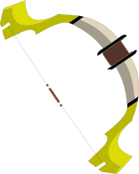
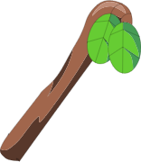
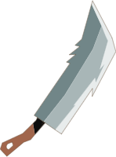
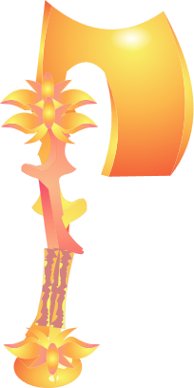
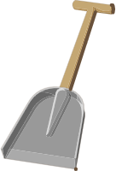
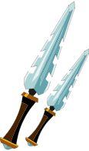


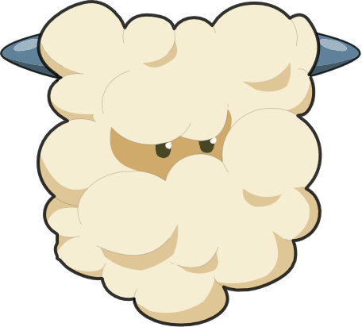
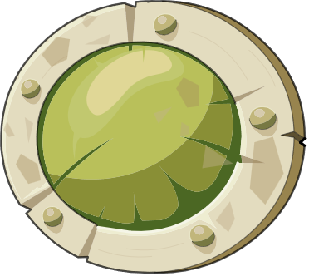
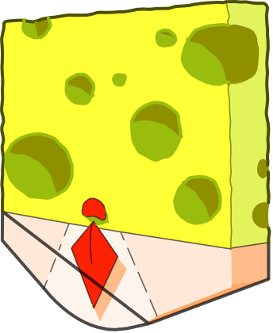
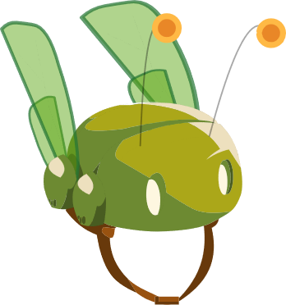
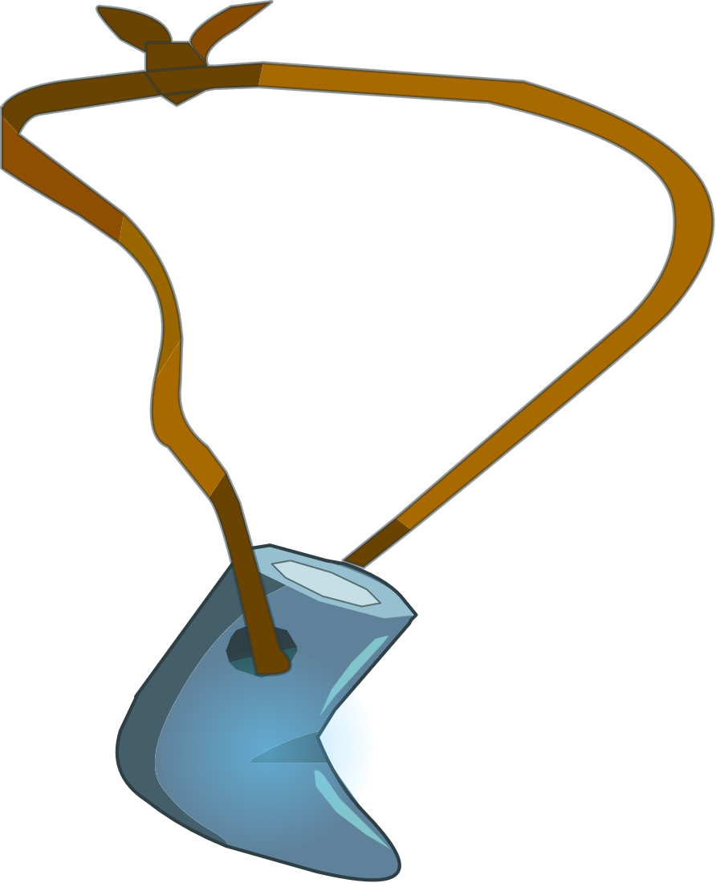
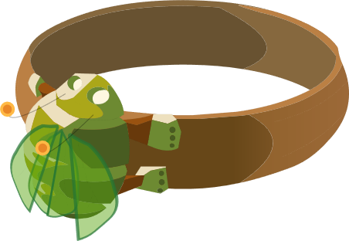
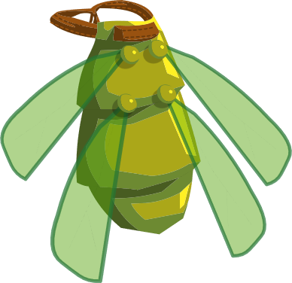
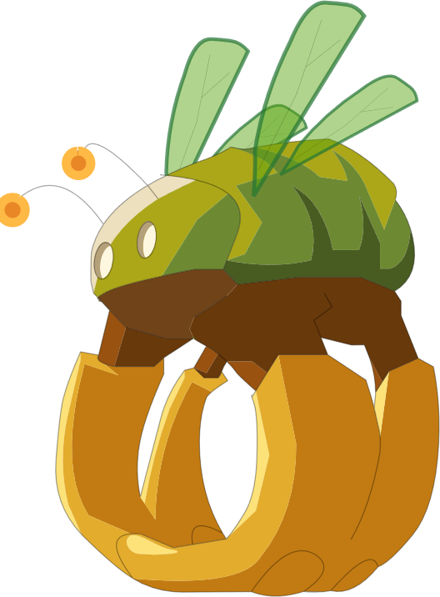

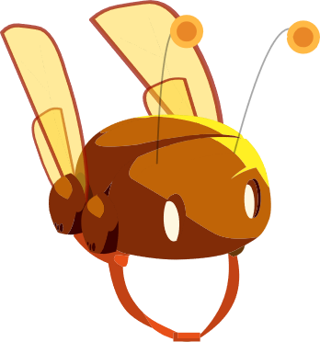
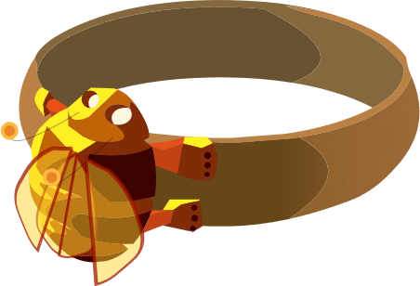
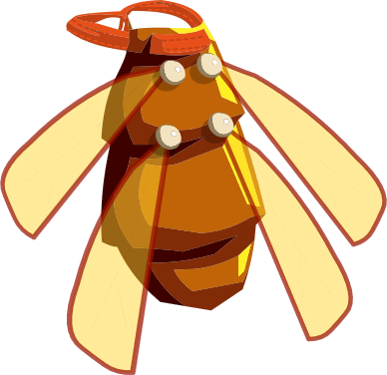
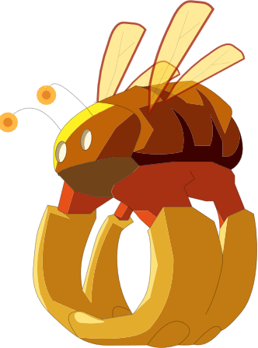
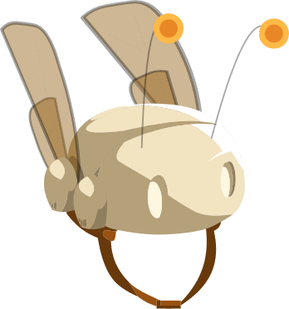
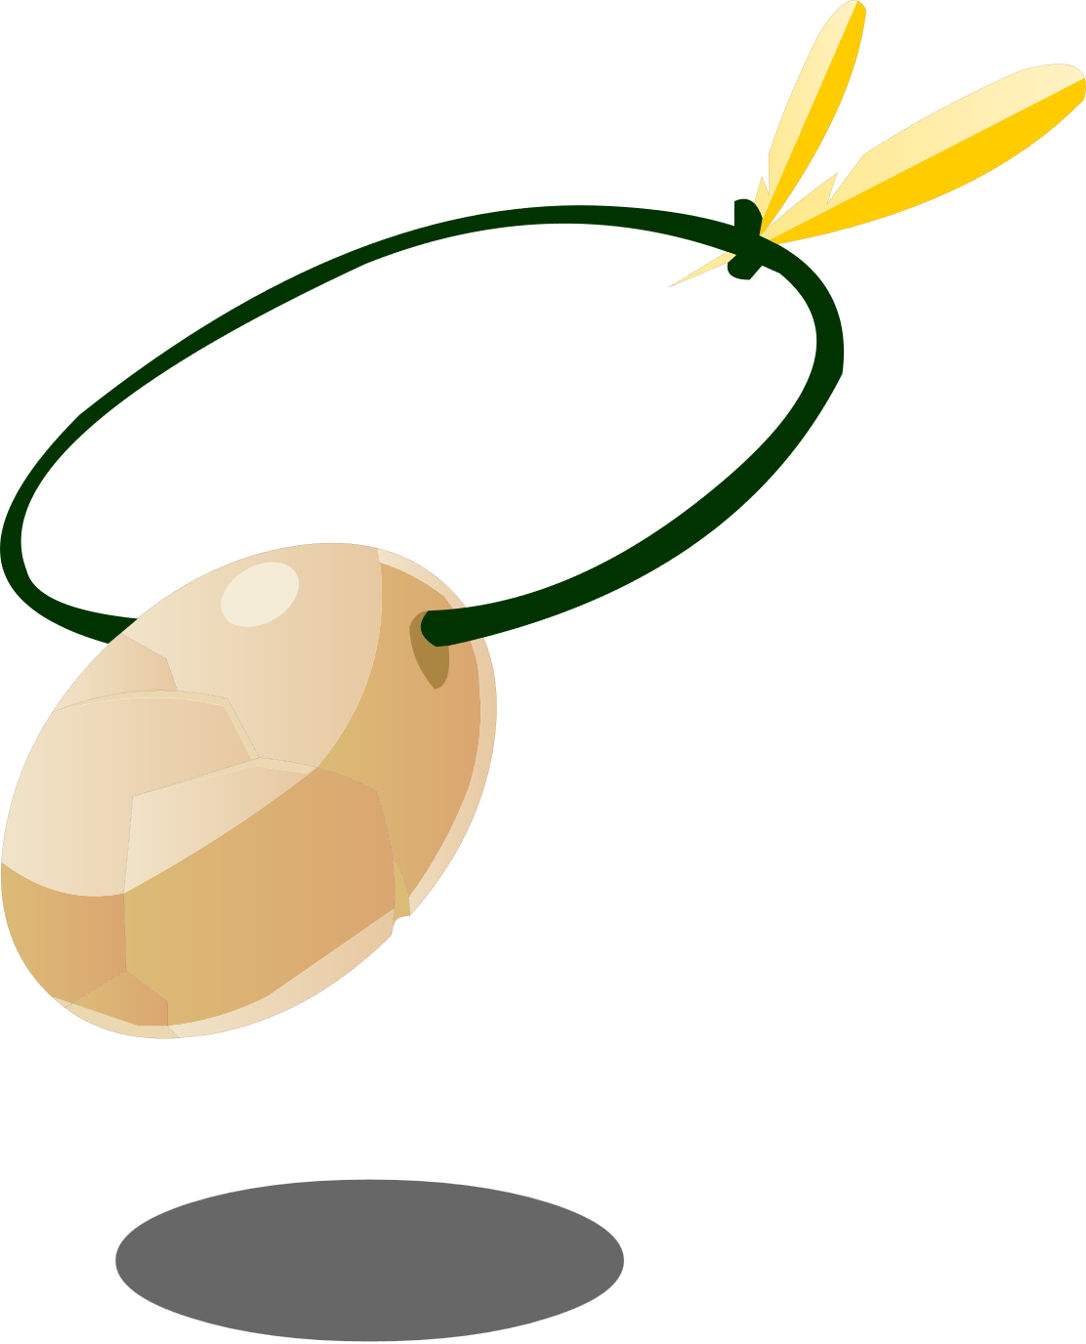
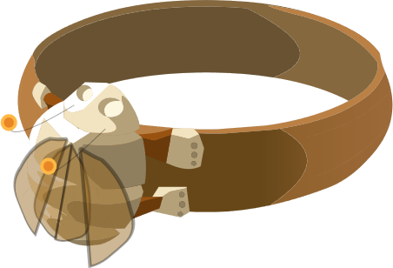
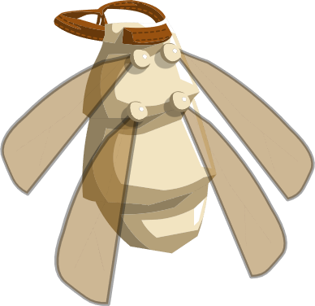
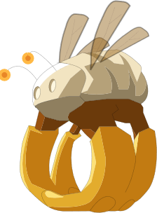
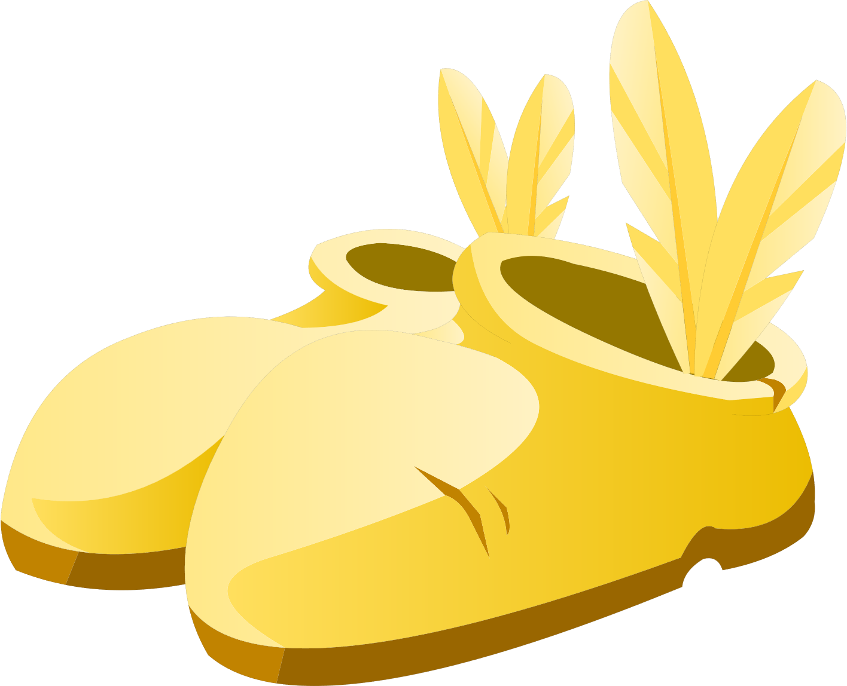
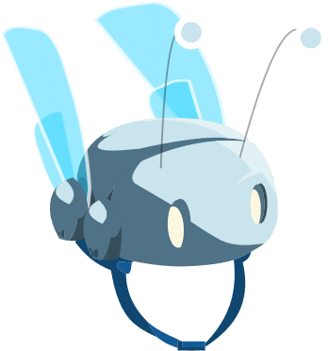
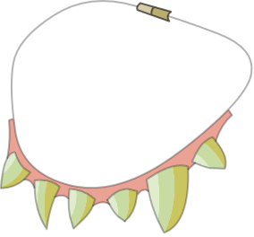
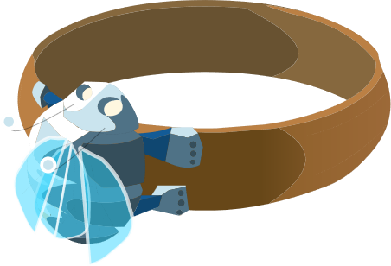
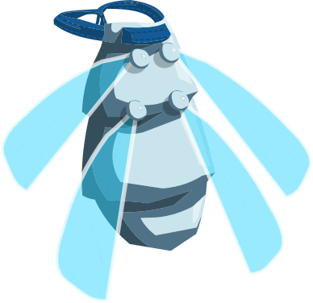
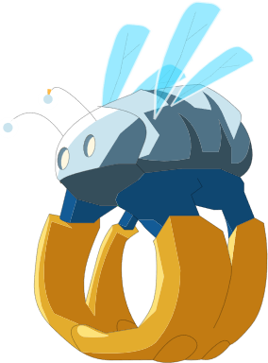
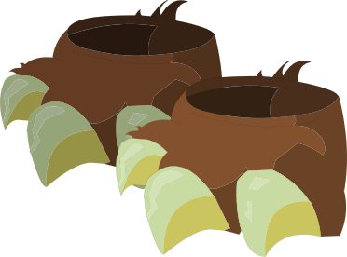
Niveau 4
Arme
Arme du Débutant
+1 bonus de touche
Bouclier
Bouclier du Bouftou
Bouclier
Bouclier d'entraînement
Bouclier
Bouclier en Mousse
+1 CA
+1 res. Neutre
+1 res. Terre
+1 res. Feu
+1 res. Air
+1 res. Eau
+1 res. Terre
+1 CA
+1 res. Neutre
+1 res. Eau
Coiffe
Scaracoiffe Verte
Amulette
Amulette du Bouftou
Ceinture
Scarature Verte
+3 sagesse
+4 force
+1 point de vie
+1 athlétisme
+1 PA
+2 intel
+2 force
+2 sagesse
+2 force
+1 tacle
+1 fuite
Force
Cape
Scaracape Verte
Anneaux
Scaranneau Vert
Botte
Boufbotte
+3 sagesse
+4 force
+2 vitalité
+1 intimidation
+1 sagesse
+2 force
+1 PO
+1 PM
+1 intel
+1 force
Coiffe
Scaracoiffe Rouge
Amulette
Amulette du Bouftou
Ceinture
Scarature Rouge
+3 sagesse
+4 intel
+1 point de vie
+1 arcane
+1 PA
+2 intel
+2 force
+2 sagesse
+2 intel
+1 tacle
+1 fuite
Intelligence
Cape
Scaracape Rouge
Anneaux
Scaranneau Rouge
Botte
Boufbotte
+3 sagesse
+4 intel
+2 vitalité
+1 investigation
+1 sagesse
+2 intel
+1 PO
+1 PM
+1 intel
+1 force
Coiffe
Scaracoiffe Blanche
Amulette
Amulette du Tofu
Ceinture
Scarature Blanche
+3 sagesse
+4 agi
+1 point de vie
+1 acrobatie
+1 PA
+2 Agi
+2 sagesse
+2 agi
+1 tacle
+1 fuite
Agilité
Cape
Scaracape Blanche
Annaux
Scaranneau Blanc
Botte
Pantoufle du Tofu
+3 sagesse
+4 agi
+2 vitalité
+1 discrétion
+1 sagesse
+2 agi
+1 PO
+1 PM
+1 Agi
Coiffe
Scaracape Bleue
Amulette
Humain Ours
Ceinture
Scarature Bleue
+3 sagesse
+4 chance
+1 point de vie
+1 persuasion
+1 PA
+2 chance
+2 sagesse
+2 chance
+1 tacle
+1 fuite
Chance
Cape
Scaracoiffe Bleue
Anneau
Scaranneau Bleu
Botte
Humain Ours
+3 sagesse
+4 chance
+2 vitalité
+1 représentation
+1 sagesse
+2 chance
+1 PO
+1 PM
+1 chance

